Slide 1
Workshop Huisartsenzorg Almere
Euthanasie bij psychiatrie
11 oktober 2022

Slide 2

Even voorstellen
Gerard Baltus
Verpleegkundige ambulante teams
Consulent Euthanasie
v/h Sociaal verpleegkundige OGGZ GGD / Bemoeizorg

Slide 3
Agenda
Euthanasie in Nederland
De zorgvuldigheidseisen in relatie tot de NVvP-richtlijn Euthanasie in de psychiatrie
U staat er niet alleen voor
Consultatie & Opleiding
expertisecentrumeuthanasie.nl

Slide 4
Euthanasie in Nederland

Slide 5
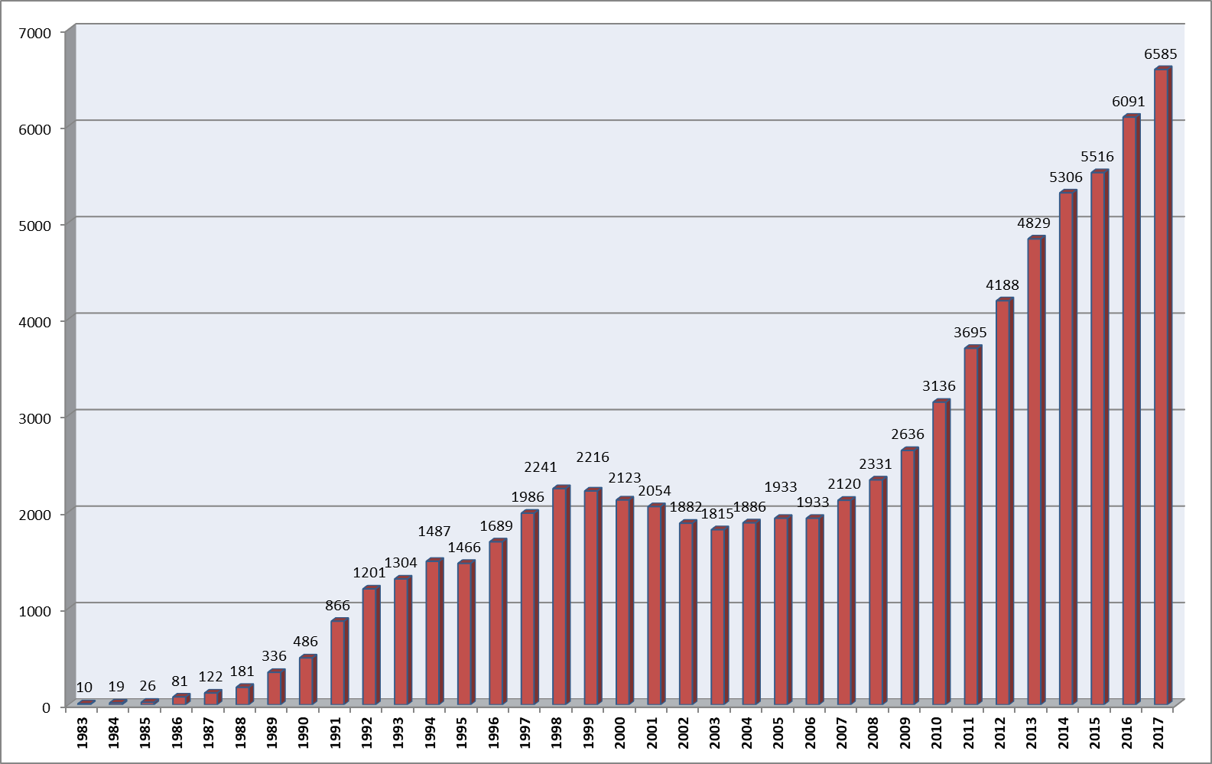
Euthanasiemeldingen in Nederland
Euthanasie in Nederland
2017 | 6585 meldingen
2018 | 6126 meldingen
2019 | 6361 meldingen
2020 | 6938 meldingen
2021 | 7666 meldingen

Slide 6





Sterfgevallen in Nederland (2021)
Euthanasie in Nederland
= 1.000 overledenen
= 1.000 euthanasie sterfgevallen (4,5%)
Notes:
(De volgende vier dia’s vertellen één verhaal en zijn vanwege animatie in vier dia’s opgedeeld)
Aantal euthanasiemeldingen bij de RTE’s in 2017: 6.585 (4,4% van het totaal aantal sterfgevallen)
Aantal euthanasiemeldingen bij de RTE’s in 2018: 6.126 (4% van het totaal aantal sterfgevallen)
Eigenlijk een relatief klein deel. Minder dan je zou denken als je aan de aandacht voor het onderwerp kijkt.

Slide 7
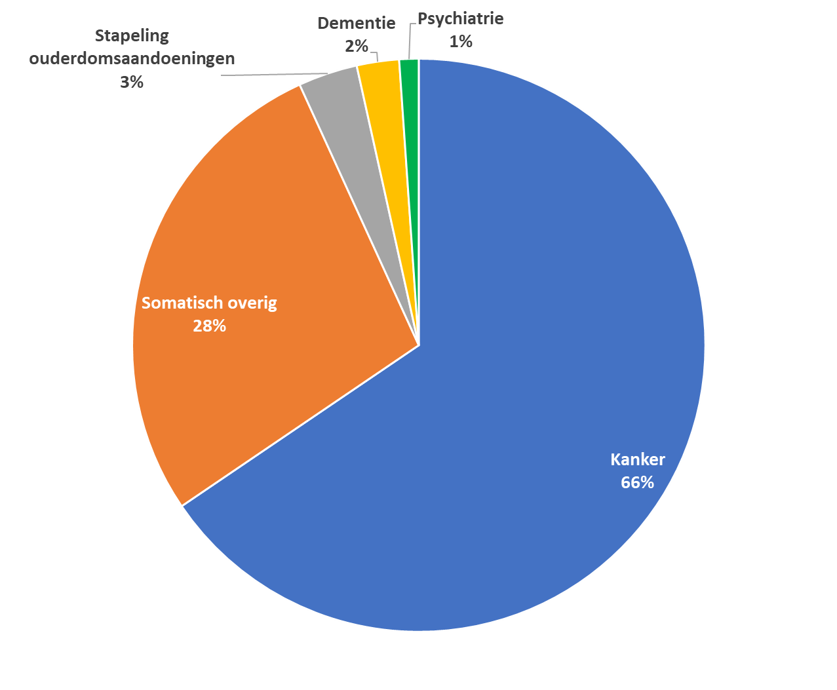
Euthanasie in Nederland (2021)
Euthanasie in Nederland
Kanker (n= 4.684)
Somatisch overig (n= 2.345)
Stapeling ouderdomsaandoeningen (n =307)
Dementie (n= 215)
Psychiatrie (n= 115)
61%
2020 | 6.938 meldingen
2021 | 7.666 meldingen

Slide 8
Hulpvragen psychisch lijden

Slide 9
Hulpvragen psychisch lijden – cijfers 2021
868 aanmeldingen EE, op basis van psychisch lijden
= 24% van het totaal aantal aanmeldingen EE
11% van deze aanmeldingen is ingewilligd, 99 verzoeken (<3% van totaal aantal aanmeldingen)

Slide 10
Hulpvragen psychisch lijden – landelijke cijfers 2021
RTE: 7.666 meldingen van euthanasie in 2021
115 meldingen op basis van psychiatrische aandoening (1,5% van totaal aantal meldingen)

Slide 11
Euthanasie bij psychiatrie
Wat gebeurt er met u bij een euthanasieverzoek
van een patiënt met een psychiatrische stoornis?

Slide 12
Vrijwillig en weloverwogen verzoek
Uitzichtloos en ondraaglijk lijden
Voorlichting aan de patiënt
Ontbreken van een redelijke andere oplossing
Raadplegen onafhankelijk arts
Medisch zorgvuldige uitvoering
Programma
Zorgvuldigheidseisen euthanasiewet (WTL)

Slide 13
Richtlijn NVVP
Belangrijke uitgangspunten
De WTL vormt het wettelijk kader
Een vastgestelde psychische stoornis vormt de medische grondslag
Familie en naasten dienen, zoveel mogelijk, in elke fase van het proces betrokken te worden
Er is een second opinion door een onafhankelijk psychiater nodig, liefst ter zake deskundig, EN
Een beoordeling door een andere onafhankelijk arts, meestal de SCEN-arts (SCEN-psychiater).

Slide 14
Richtlijn NVVP:
Levensbeëindiging op verzoek bij patiënten met een psychische stoornis
Fasering
Verzoekfase
Beoordelingsfase
Consultatiefase
Uitvoeringsfase

Slide 15
Richtlijn Levensbeëindiging op verzoek
Levensbeëindiging op verzoek bij patiënten met een psychische stoornis
    Richtlijn
    Stroomschema

Slide 16
Expertisecentrum Euthanasie
U staat er niet alleen voor!
Wat kunnen wij voor u betekenen?

Slide 17
Patiëntenzorg
Het initiatief, onze positie en onze werkwijze
Specialisten in euthanasiezorg
Consultatie & opleiding
Communicatie & Samenwerking
Vangnet
Zorgvuldig & zorgzaam
Inzet van ambulante teams bestaande uit een arts en een verpleegkundige
Ondersteuning beroepsgroep
Consulent euthanasie
(na)scholing
Morele steun en begeleiding van de arts
Partner voor institutionele partijen
Maatschappelijk debat
Wetenschappelijk onderzoek
Euthanasiezorg toegankelijk voor iedereen met een euthanasieverzoek

Slide 18
Consultatie & Opleiding

Slide 19
Consultatie & Opleiding
CONSULENT EUTHANASIE
Verpleegkundige
Begeleiding op maat
Expertise
Uitvoering euthanasie
door behandelaar
CONSULENT EUTHANASIE
Arts
Begeleiding op maat
Expertise
Uitvoering euthanasie
kan ook door consulent arts
DESKUNDIGHEIDSBEVORDERING
Ontwikkeling van scholing voor artsen en psychiaters gebaseerd op casuïstiek Expertisecentrum Euthanasie
Vier nascholingsmodules
INFORMATIEVERSTREKKING
Arts – arts advies
expertisecentrumeuthanasie.nl

Slide 20
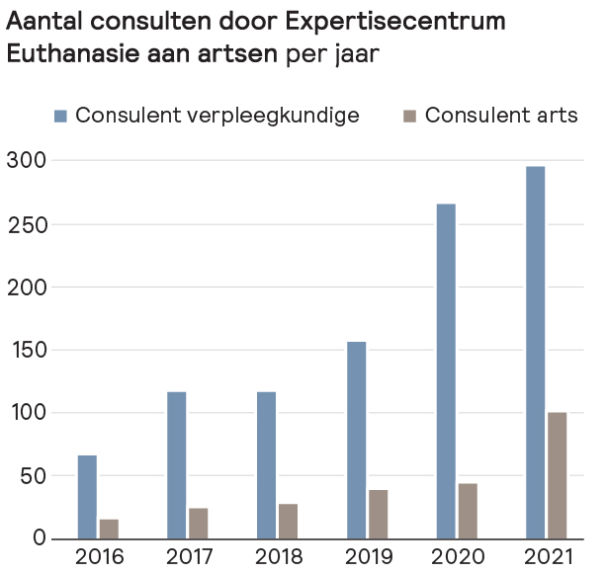
Consultatie & Opleiding

Slide 21
Deskundigheidsbevordering
Nascholing voor artsen en psychiaters
Modules:
  Euthanasie in de praktijk (ook online)
  Euthanasie bij dementie
  Euthanasie bij psychiatrie
  Euthanasie bij een stapeling van ouderdomsaandoeningen
    Maximaal 12 deelnemers
    4,5 uur
    4 accreditatiepunten
    Meer informatie: https://expertisecentrumeuthanasie.nl/nascholing/

Slide 22

Vragen?

Slide 23
Dank u wel voor uw aandacht

